Slide 1

emotion 2
1 스타일링 라이브러리

Slide 2

Fallbacks
Nested Selectors
Media Queries
GlobalStyles
Keyframes

Slide 3
styled-components vs emotion
npm trends
(https://www.npmtrends.com/@emotion/core-vs-@emotion/react-vs-styled-components)

Slide 4
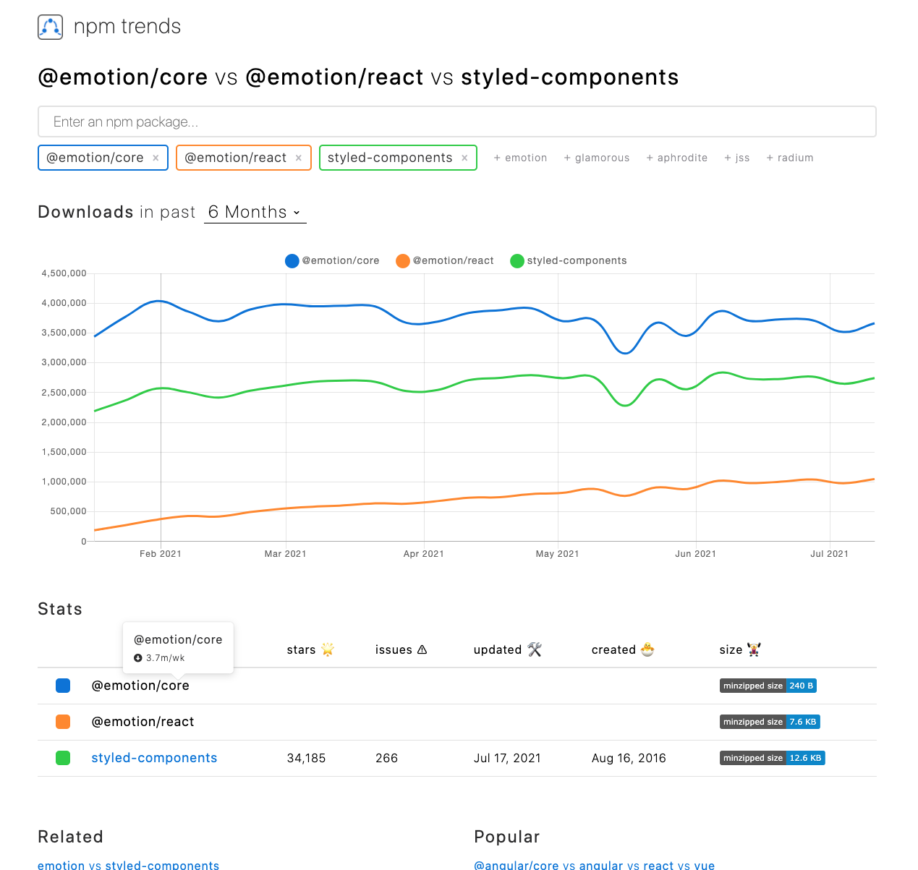

Slide 5
styled-components vs emotion
(https://github.com/jsjoeio/styled-components-vs-emotion)

Slide 6
styled-components vs emotion
두 라이브러리 처음에는 조금 달랐지만, 이제 거의 유사해졌다.
emotion가 styled-components를 서포트 하듯이
styled-components도 css를 서포트 (https://styled-components.com/docs/api#css-prop)
emotion smaller & faster 라는 의견이 있음

Slide 7
정리
emotion 2
기능
Fallbacks, &, Global, keyframes
styled-components
서로 점점 유사해짐
trend
emotion이 우세한 듯
사이즈 / 속도
emotions이 우세한 듯

